Slide 1
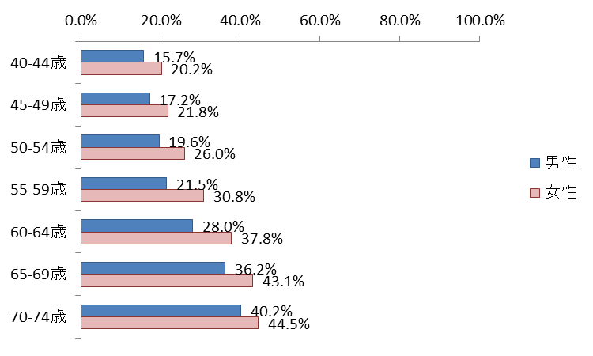
市町村国保 勤労世代の健診受診状況 H27.1健康づくり課作成
○市町村国保特定健診受診率（全国）
○国保世帯主の年齢階級別職業（全国）
平成24年度特定健康診査・特定保健指導の実施状況について
厚生労働省
国民健康保険実態調査 平成24年度（世帯票）第10表
○市町村国保の被用者とは
・健康保険加入事業所以外に勤務している（※１）
・健康保険加入事業所に勤務しているが、当該事業所の健康保険に加入していない （パートタイマー等）（※２）
（参考）
（※１）健康保険強制適応事業所 すべての法人事業所（被保険者1人以上）、個人事業所（常時従業員を5人以上雇用している） ただしサービス業の一部、農林業、水産業、畜産業、法務、宗教などの事業所を除く
（※２）健康保険加入事業所に常時使用される人はすべて当該事業所健康保険の被保険者となる パートタイマー等でも、常用的な使用関係がある場合は被保険者となる （常用的な使用関係：同じ事業所で同様の業務に従事している一般社員の 労働日数、労働時間等を基準に、それぞれがおおむね4分の3以上）
・被用者をはじめ、労働者が健診を受診しやすい 健診場所・日時等の工夫
・職場健診の受診促進
・職場における健診結果の取得
日本年金機構 厚生年金保険・健康保険制度のご案内

Slide 2
（参考）年齢階級別雇用形態（雇用者、大阪府） ※保険の種別を問わず
平成22年国勢調査
（参考）就業形態別定期健康診断受診状況（全国）※保険の種別を問わず
○パートタイム労働者に対し、実施しなければならない主な健康診断
労働安全衛生法66条
①常時雇用するパートタイム労働者に対する雇入時健康診断、 定期健康診断（1年以内ごとに1回）
②深夜業等に従事するパートタイム労働者に対する健康診断 （配置転換時及び6か月以内ごとに1回の定期健康診断）
③一定の有害業務に常時従事するパートタイム労働者に対する 特殊健康診断
④その他必要な健康診断
労働者健康状況調査 平成24年

